Slide 1
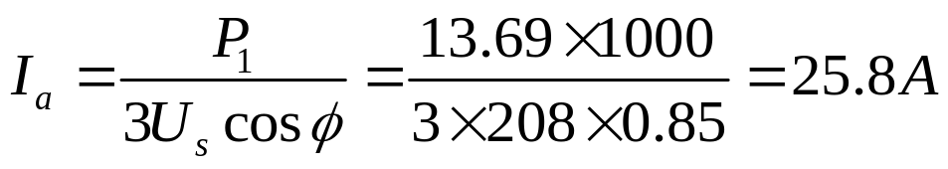
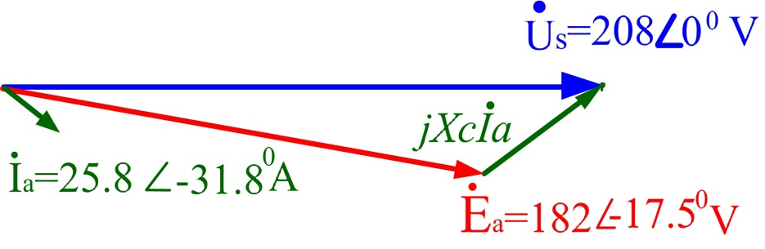

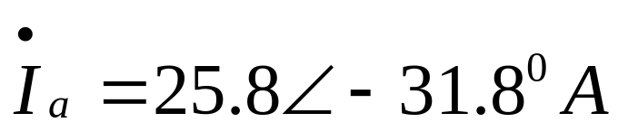
例5 某同步电动机 208V，45kVA， 0.8超前功率因数，三角连接，60Hz ，同步电抗2.5Ω，定子电阻可忽略。铁耗为1.0kW，风阻、磨擦损耗1.5kW，初始带有15hp负载，运行在0.85滞后功率因数，励磁电流4.0A。
三角联接，相电压等于线电压
求电枢电流和电势；绘制相量图 ；
解：例3可知，此负载下输入电功率为13.69kW。
相量图

Slide 2
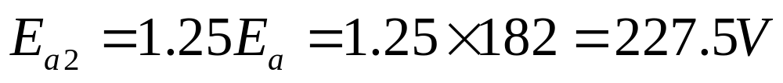
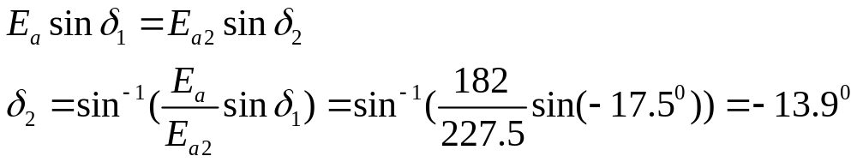
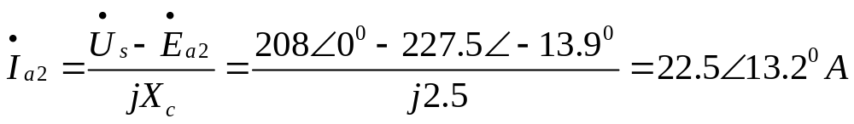

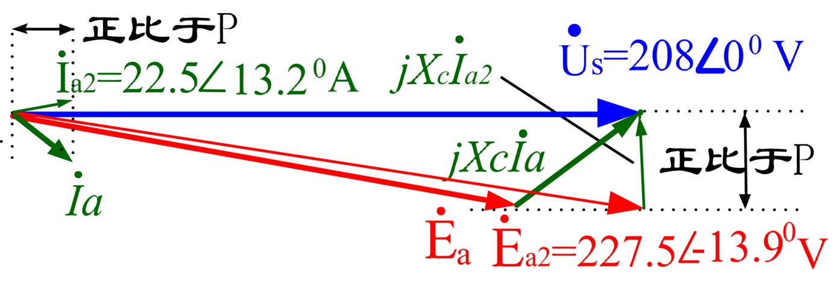
例5
如果磁通增加25%，求电枢电流、电势和功率因数，绘制相量图。
解：

Slide 3
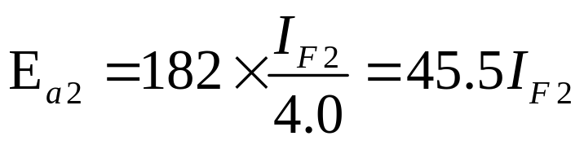
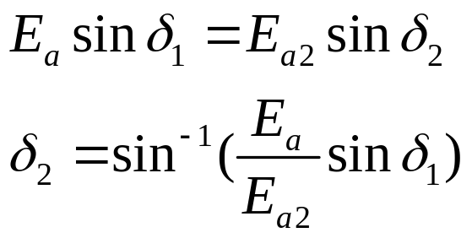
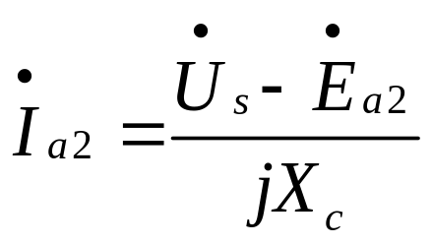
例5
假定励磁电流与磁通保持线性关系，绘制电机在此负载下的励磁电流和电枢电流的关系曲线。
解：由于假定磁通随励磁电流线性变化，已知励磁电流为4.0A 时电势为182V，因此对任意励磁电流对应的电势为
负载不变时
利用Matlab 仿真可以很容易得到此时的V型曲线。

Slide 4
例5V形曲线的Matlab仿真
% 初始化励磁电流3.8－5.8A
i_f=(38:1:58)/10;
%初始化其它
i_a=zeros(1,21);
x_c=2.5; %同步电抗
u_s=208; %相电压
delta1=-17.5*pi/180; %delta1弧度表示
e_a1=182*(cos(delta1)+j*sin(delta1));
%改变励磁电流，计算对应电枢电流
for ii=1:21
e_a2=45.5*i_f(ii);
delta2=asin(abs(e_a1)/abs(e_a2)*sin(delta1));
e_a2=e_a2*(cos(delta2)+j*sin(delta2));
i_a(ii)=(u_s-e_a2)/(j*x_c);
end
plot(i_f,abs(i_a),'MarkerEdgeColor','k','Linewidth',2.0);
xlabel('Field Current (A)','Fontweight','Bold');
ylabel('Armature Current (A)','Fontweight','Bold');
title('Synchronous Motor V-Curve','Fontweight','Bold');
grid on;

Slide 5
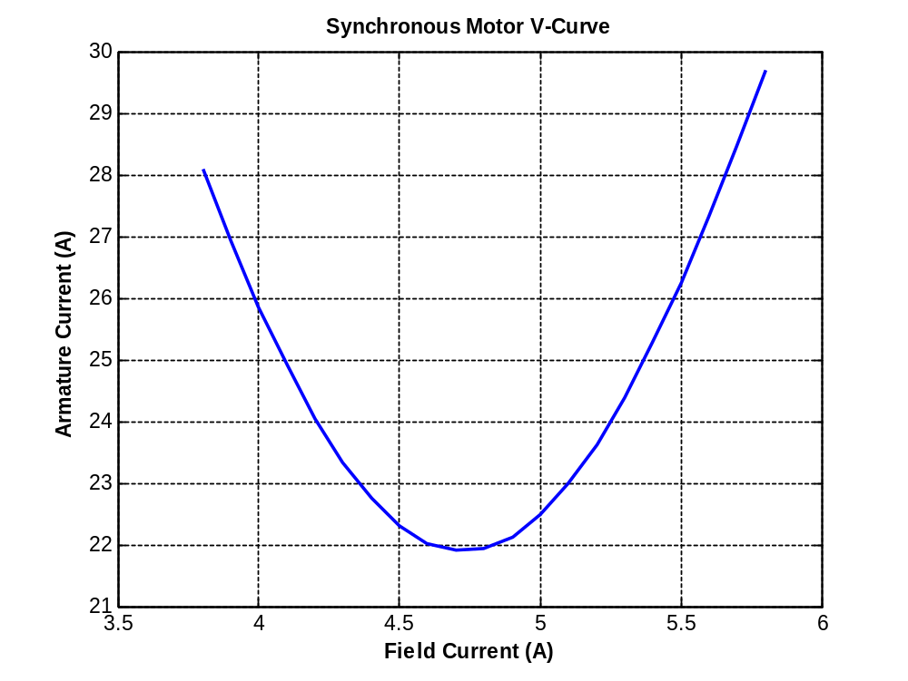
V曲线仿真结果

Slide 6
习题
7-2,7-4,7-6,7-7
8-18,8-19,8-20,8-21,8-22,8-24

Slide 7

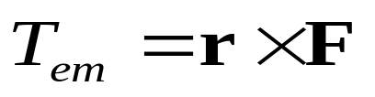
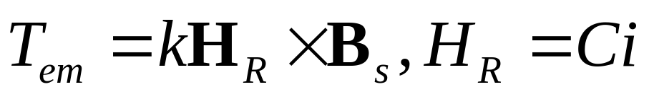
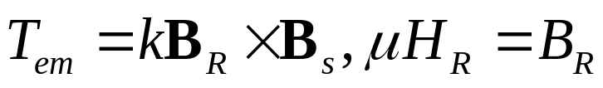
8.9 同步电动机的起动
在异步电动机中，已知 由
作用于转子载流i导体的转矩为
转子电流产生自己的磁通，其磁场强度H_{R}正比于转子电流。
因此转矩又可以表示为
或
即交流异步电机的转矩与定、转子磁通密度向量积成比例。此结论同样适用于交流同步电机。此结论一般仅用作定性分析，系数k的大小并不重要。

Slide 8
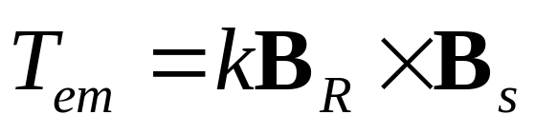
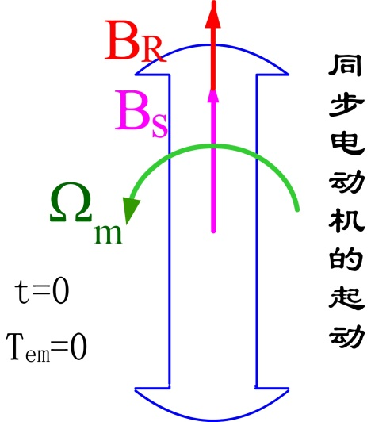
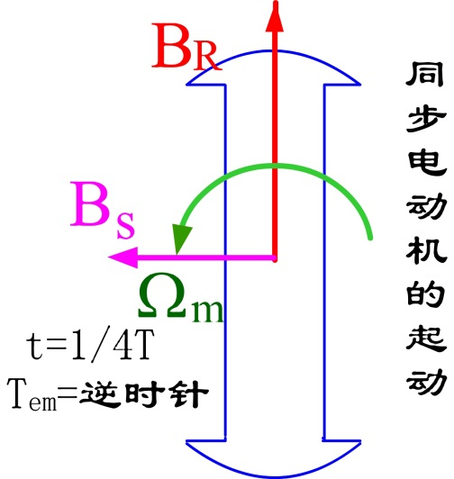
同步电动机的起动
同步电机定子加三相交流电形成旋转磁场，对应磁通密度为B_{s，}转矩方程可以表示为：
假定在t=0时刻，定子、转子磁场方向相同，作用于转子轴上转矩为0；
1/4周期时，定子磁场转过90度空间，假设电源频率为50Hz,对应时间为5ms，在这样短的时间内，转子很难移动，但是定子磁场已指向左，根据转矩方程，转子轴上转矩应为逆时针方向；

Slide 9
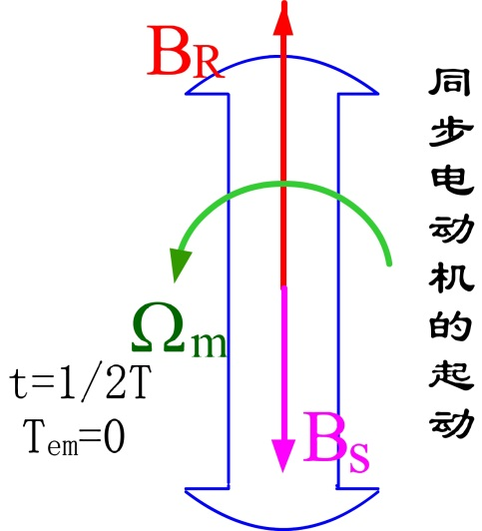
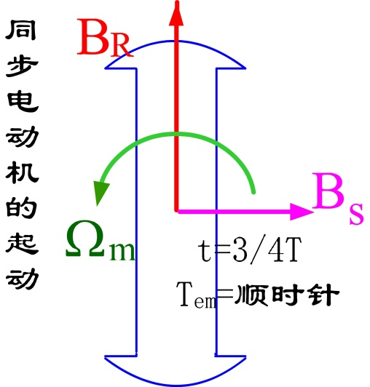
同步电动机的起动
到1/2周期，两磁场方向相反，电磁转矩再次变0；
到3/4周期，定子磁场方向指向右，转子轴上转矩变为顺时针方向。
在一个电源周期内，定子磁场先以逆时针方向然后又以顺时针方向作用于转子轴，周期平均转矩等于0。电机在每个电源周期呈现剧烈的振动，不能起动，最终将导致电机过热。因此同步电动机必须在它的转速到达同步前解决它的起动问题。

Slide 10
同步电动机的起动方法
方法1：起动时降低定子旋转磁场的速度：变频起动。降低电源频率，使电机转子在旋转磁场的半周期时间内能够完成同步锁定。
方法2：使用外加原动机将同步电动机拖入同步，然后切除
原动机。
方法3：采用阻尼绕组。
阻尼绕组由安装在同步电机转子表面的导条通过短路环联接构成。与异步电机笼型转子相似。
如果电机在起动时转子不加励磁，定子直接加三相交流起动，则电机可按异步方式起动，电机最终虽然不能达到同步转速，但可以很接近同步转速，这时加入转子励磁，即可将转子牵入同步。

Slide 11
带阻尼绕组同步电动机的起动
实际电机励磁绕组在起动过程中并不开路。如果励磁绕组开路，在起动过程中，绕组导体也会感升电动势，产生非常高的电压。如果励磁绕组在起动中短路，则没有过电压的危险，而且感生的电流参与励磁实际可贡献额外的起动转矩。
因此带阻尼绕组的同步机起动时序为：
励磁绕组不接励磁直流电源而将绕组短路联接；
加三相电源到定子绕组使电机加速到接近同步转速；
励磁绕组接入直流励磁，电机达到同步转速；
这时可以将负载加到同步电动机轴上带负载运行。

Slide 12
阻尼绕组对同步电动机稳定运行的影响
在同步电动机运行在同步转速时，阻尼绕组中没有感应电动势。如果转子转速低于同步转速，定子磁场与转子导体产生相对运动，阻尼绕组中立即可感生电动势，形成转子电流和磁场，与定子磁场共同作用形成加速转矩；如果转子转速高于同步，则可产生减速转矩，即对电机偏离同步起到阻尼作用，在负载变化时它可增加电机运行的稳定性。阻尼绕组也常在同步发电机中采用。

Slide 13
8.9 同步电动机与发电机
同步发电机将机械能转变为电能，同步电动机将电能转变为机械能，二者的物理结构相同。同步电机可以提供有功功率也可以消耗有功功率；可以提供无功功率也可以消耗无功功率。
从相量图中可以看出它们的主要特点：
发电机运行时，E_{a}超前于U_{s}，电动机运行时E_{a}滞后于U_{s}；
电机输出无功功率时E_{a}cosδ>U_{s}，而与电机运行在发电机还是电动机状态无关。电机吸收无功功率时， E_{a}cosδ<U_{s}。

Slide 14
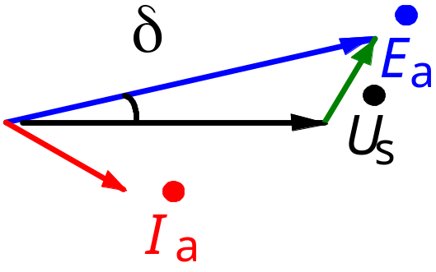
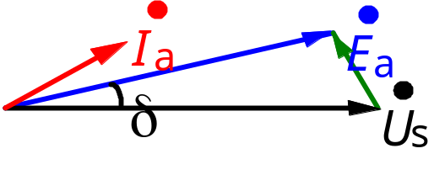
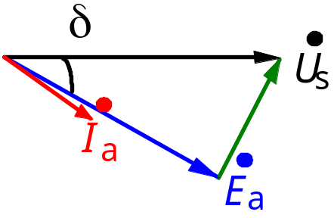
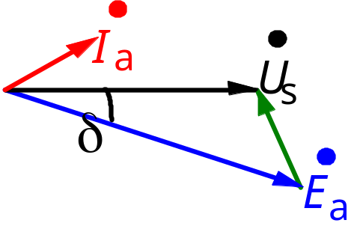
同步电动机与发电机
 | 过励 提供无功功率Q，Ecosδ>U | 欠励 消耗无功功率Q, Ecosδ<U
发电机，提供有功功率P，E超前于U
电动机，消耗有功功率P，E滞后于U

Slide 15
讨论
注意发电机和电动机的功率流动方向是相反的。发电机流出为正，电动机流入为正。过励时，发电机输出无功功率Q>0（电流滞后），意味着向负载、电网输出和提供无功功率；
对电动机，它的P、Q为正代表电动机消耗的功率。过励时，电动机消耗无功功率Q<0(电流超前)，也意味着对电网输出、提供无功功率。因此只要同步电机（无论作发电机还是作电动机运行）处于过励状态，它必对电网提供无功功率（感性），即帮助承担一部分感性负载，改善电网带感性负载的能力。

Slide 16
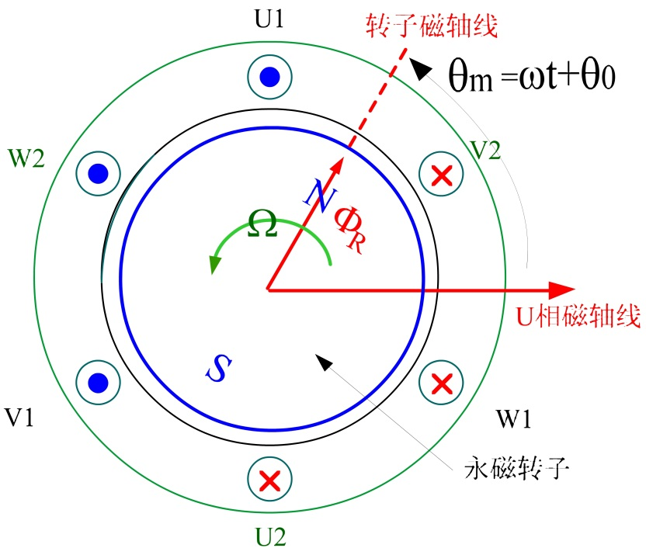
8.10 永磁同步电动机
转子采用永磁体取代励磁绕组。当以永磁转子的等效磁导率计算出电机的各种电感，并假定励磁电流为常数，则分析与同步电机相同。
由于不能改变励磁，永磁同步交流电机失去了功率因数调节作用，主要应用于交流变频调速和定位控制，其优良的稳速性能，在数控机床设备中被广泛采用。

Slide 17
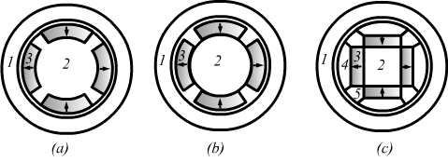
永磁同步电动机的结构
钕铁硼合金由于其磁特性和物理特性优异、成本低廉且材料来源有保证，成为永磁同步电动机永磁转子的主要原料。
（a）内 嵌式（b）表贴式（c）内置式永磁转子
1－定子铁心；2－转子铁心；3－永久磁铁；4－磁性材料磁极；
5－非磁性材料

Slide 18
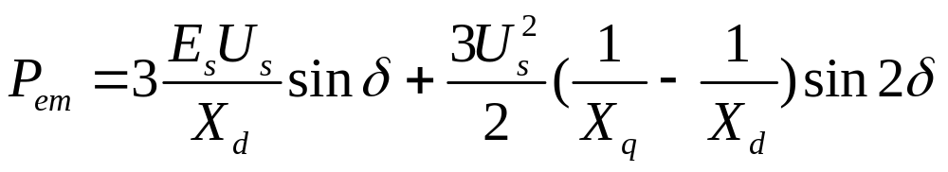
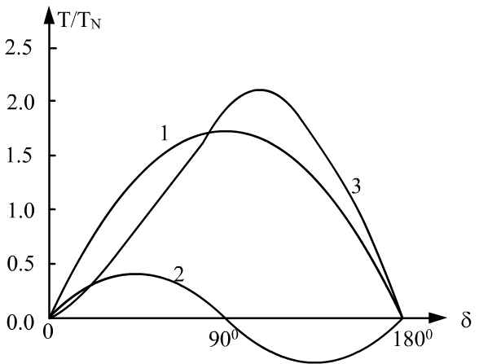
永磁同步电动机的矩角特性
由于永磁同步电动机直轴同步电抗一般比交轴的小，磁阻转矩为一负正弦函数，因而矩角特性曲线上转矩最大值对应的转矩角一般大于90度，而不象电励磁凸极同步电动机那样小于90度，这是永磁同步电动机一个值得注意的特点。

Slide 19
永磁同步电动机的特点
由于永磁体一般已经充分磁饱和，磁导率近似等于1，与空气磁导率相近，因此，其直轴方向的同步电抗基本不随负载电流引起的电枢反应变化，但交轴方向磁路主要由气隙和非永磁体的铁心组成，电枢反应引起的磁饱和去磁效应会对交轴同步电抗产生较大影响。
对一台内置式永磁同步电动机进行数值计算表明，当电动机直轴电流从额定值的0.5%增大到额定值时，直轴同步电抗从33欧增至35欧；而交轴电流从额定值的0.8%增大到额定值时，交轴电抗从124.4欧降低到89.7欧。可见，在对永磁同步电动机进行控制时，可以忽略负载变化对直轴同步电抗的影响，但交轴同步电抗的变化必须予以充分考虑。

Slide 20
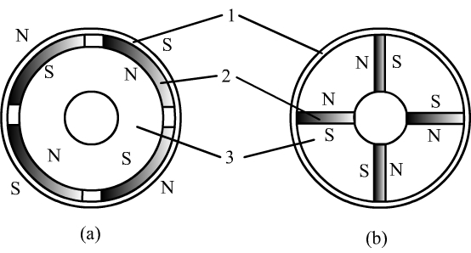
径向式磁化与切向式磁化永磁转子
1：不锈钢紧圈；2：永磁体；3铁心
对永久磁铁紧贴在转子表面的一类永磁同步电动机，由于不易弱磁，调速范围一般控制在额定转速以下或略高于额定转速范围。需要高速运行时，可采用内置式或切向式。永磁转子，这时采用现代交流传动控制技术，通过对定子电枢电压、频率和电流的控制可以减弱气隙磁通，使电动机获得类似于直流电机弱磁那样近似恒功率运行的特性，在较高的转速下运行，也可以对功率因数进行调节。

Slide 21
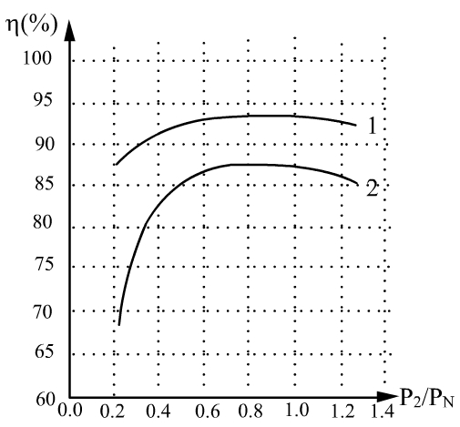
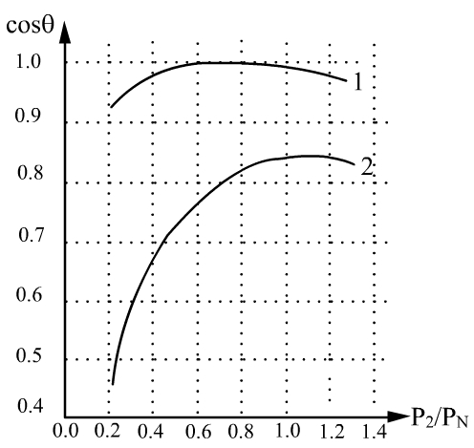
永磁同步电动机的效率与功率因数特性
由于主磁场无需励磁，永磁同步电动机在空载、轻载情况下运行效率显著高于需要交流电流励磁的感应电动机。功率因数也明显优于感应电动机，并且，永磁同步电动机的功率因数还可以根据运行需求从制造上保证分别提供在额定负载下超前、滞后和单位功率因数运行。
1－永磁同步；2－异步
电动运行效率比较 电动运行功率因数比较

Slide 22
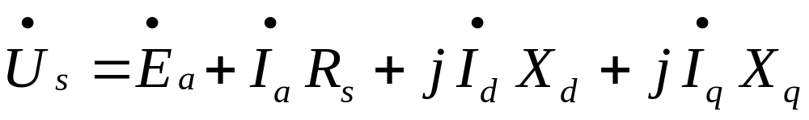
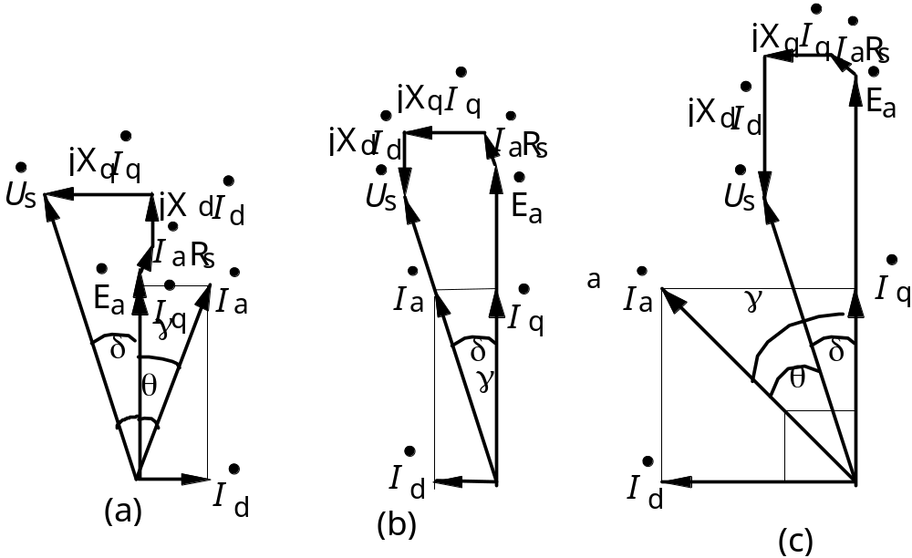
不同永磁强度的永磁同步电动机稳定运行相量图
（a）滞后功率因数 （b）单位功率因数 (c）超前功率因数

Slide 23
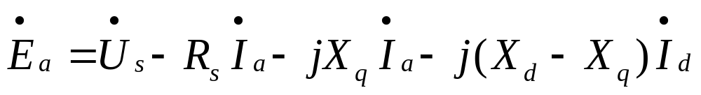
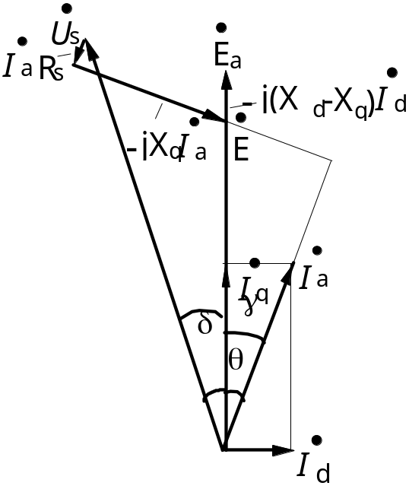
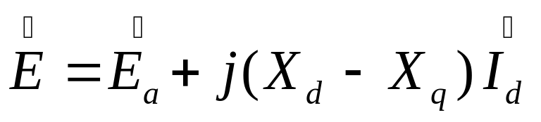



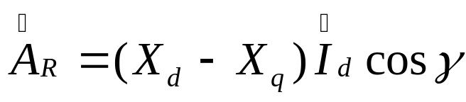
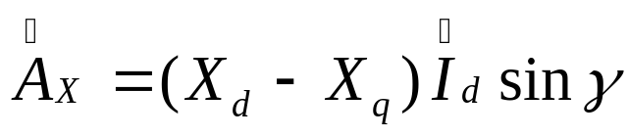
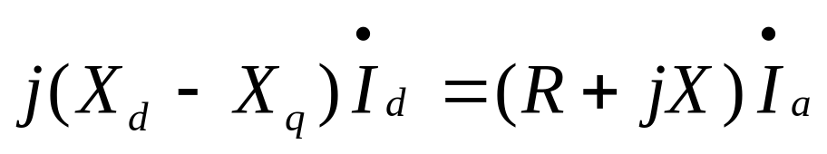
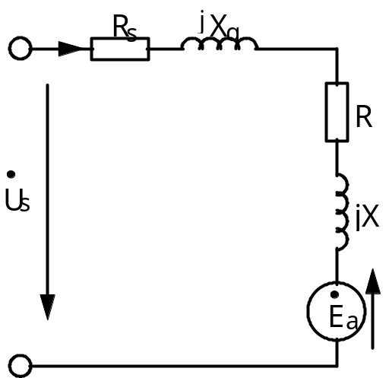
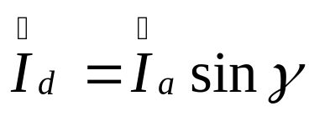
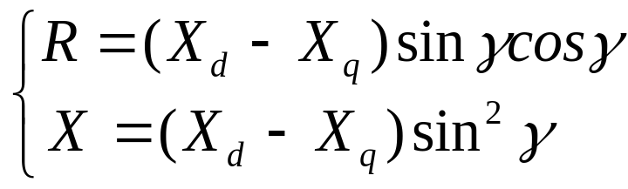
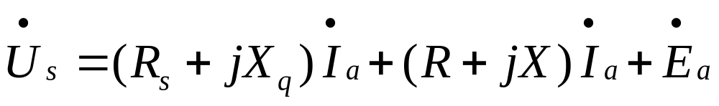
永磁同步电动机等值电路
定义相量 平行于电流 ， 与电流 垂直：
且满足
根据
得

Slide 24
小结
同步电动机无论空载还是最大可能负载，转速都是恒定的。
电机能产生的最大功率表达式与发电机相同。如果负载超过最大输出功率，同步电动机转子将不能保持与定子磁场同步旋转，形成“失步“。
同步电动机没有起动转矩，不能直接起动。有三种主要起动方法：降频；使用外接原动机；在励磁绕组通励磁电流之前利用阻尼绕组将电机加速到接近同步转速。
带有阻尼绕组的同步电动机对负载变化时的工作稳定性可以得到一定改善。

Slide 25
小结
同步电动机与发电机物理结构相同，一台同步电机在一定条件下，可以由发电转到电动，也可由电动转到发电；它即可提供无功功率，也可消耗无功功率：电势超前电压时，电机处于发电状态，滞后则处于电动状态；电势乘功角余弦大于电压时提供无功，反之消耗无功。
励磁不变，负载增加时，负功角增大，电势幅值不变，以相量原点为中心向下旋转，同步电抗压降必须增加以满足电压平衡方程，导致定子电流增大。
负载不变，电机有功功率不变，增加励磁，电势幅值增大，电势相量沿恒功率线水平滑动，同步电抗压降相位随之改变，导致定子电流相位向前旋转，甚至变为相位超前，即调节励磁可调节电机的功率因数。
电枢电流随励磁电流变化呈V形。调节励磁，可使同步电机工作在单位功率因数，电枢电流最小状态，也可提供调节励磁使电机的功率因数超前或滞后。这是同步电机的最大优点。

